Slide 1



Tema: Recebimento, Armazenagem e Distribuição do Objeto contratado Palestrante: Tiago Rodrigues de Matos Farmacêutico Especialista em Farmácia Hospitalar Especialista em Gestão de Saúde Especialista em Avaliação de Tecnologias Mestre em Ciência, Tecnologia e Inovação Coordenador de Distribuição
CURSO: NOÇÃO DE COMPRAS PÚBLICAS

Slide 2


Objetivo
Ilustrar o recebimento, armazenagem e distribuição do objeto do contrato por meio de apresentação e demonstração das exigências legais e operacionais vigentes
Equalizar conceitos técnicos

Slide 3

Introdução
A cadeia de suprimentos de uma firma é uma rede de organizações e processos de negócios para adquirir matérias-primas, transformar esses materiais em produtos intermediários e acabados e distribuir os produtos acabados aos clientes. Ele conecta fornecedores, fábricas, centros de distribuição, lojas de varejo e clientes para fornecer bens e serviços desde a fonte até o consumo. Materiais, informações e pagamentos fluem pela cadeia de suprimentos em ambas as direções.

Slide 4

Setor Saúde
Risco à vida
Produtos perecíveis;
Maior regulação;
Assimetria da informação;
Alto custo agregado;

Slide 5
Trade-off custos logísticos

Slide 6
Legislações
Lei n ° 8.080 – Lei Orgânica da Saúde
Lei n° 8.666/1993 – Institui Normas para Licitações e Contratos da Administração Publica e dá outras providências;
RDC n° 430/2020 – Dispõe sobre as Boas Práticas de Distribuição, Armazenagem e de Transporte de Medicamentos;
Resolução SES n° 1.342/2016 – Dispõe sobre a Inclusão de Cláusula de Troca nos Processos de Licitação de Aquisição de Medicamentos e Insumos Hospitalares;
RDC n° 222/2018 – Regulamenta as Boas Práticas de Gerenciamento de Resíduos de Serviços de Saúde e dá outras providências.

Slide 7
Lei 8.080/1990
Art. 6º Estão incluídas ainda no campo de atuação do Sistema Único de Saúde (SUS):
a) de vigilância sanitária;
b) de vigilância epidemiológica;
c) de saúde do trabalhador; e
d) de assistência terapêutica integral, inclusive farmacêutica;

Slide 8
Programas
Subestoques e/ou centro de custos;
Mantêm alguma relação semântica com os blocos de financiamento, gestão operacional ou situações programáticas especiais que atendam ao Sistema Único de Saúde e à SES.

Slide 9
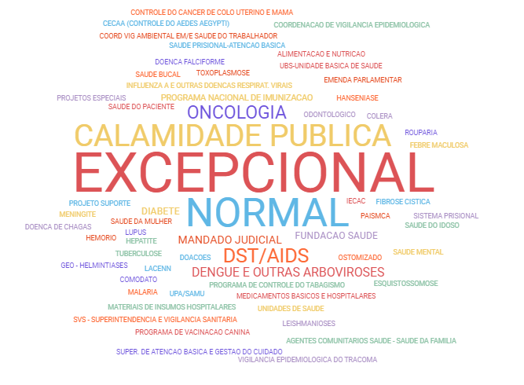

Slide 10
Hierarquia da Coordenação Geral de Armazenagem
Superintendência de Logística, Suprimentos e Patrimônio
Coordenação de Armazenagem
Coordenação de Controle
de Estoque
Coordenação de Distribuição
Coordenação de Medicamentos
Coordenação de
Materiais
Coord. de Qualificação de Materiais –
Coordenação de
Patrimônio
Divisão de Medicamentos
Divisão de Materiais
Divisão de Administração

Slide 11




SES
Processo Licitatório
Setor Requisitante
Demanda
Informação
CGA
Recebimento
Armazenagem
Distribuição
Fornecedores
Unidades de Saúde
Operação Logística

Slide 12

Missão
Garantir o recebimento armazenagem, a distribuição e o transporte seguro de medicamentos e materiais da Secretaria de Estado de Saúde – RJ em tempo oportuno, utilizando as melhores práticas operacionais e de gestão, alinhadas com as necessidades dos Setores Requisitantes.

Slide 13
Físico
ENVIO DE NOTAS
LICENCIAMENTO
CADASTRO USUÁRIO
CADASTRO UNIDADE
RECEBIMENTO
ARMAZENAGEM
LIBERAÇÃO
CADASTRO
PROGRAMA
TRANSPORTE
CADASTRO FORNECEDOR
PREVISÃO DE PERDAS
AGENDAMENTO RETIRADA
CADASTRO PRODUTO
TROCA
INVENTÁRIO
REINTEGRAÇÃO
BAIXA
Entrada
Processamento
Saída
Contábil
ELABORAÇÃO ARROLAMENTO
ELABORAÇÃO
DMO

Slide 14




Recebimento

Slide 15
Definição
Conjunto de atividades relacionadas à chegada, conferência e internalização em estoque de medicamentos e produtos para a saúde.

Slide 16
RDC 430/2020
Art. 56. Cada operação de recebimento deve verificar e registrar:
I - as condições de transporte e armazenagem aplicáveis, incluindo requerimentos especiais de temperatura, umidade ou exposição a luz;
II - os números de lote, data de validade, e quantidades recebidas frente aos pedidos efetuados e notas fiscais recebidas; e
III - a integridade da carga.

Slide 17
8666/2020
Art. 40. O edital conterá no preâmbulo o número de ordem em série anual, o nome da repartição interessada e de seu setor, a modalidade, o regime de execução e o tipo da licitação, a menção de que será regida por esta Lei, o local, dia e hora para recebimento da documentação e proposta, bem como para início da abertura dos envelopes, e indicará, obrigatoriamente, o seguinte:
XVI - condições de recebimento do objeto da licitação;

Slide 18
Art. 73. Executado o contrato, o seu objeto será recebido:
I - em se tratando de obras e serviços:
a) provisoriamente, pelo responsável por seu acompanhamento e fiscalização, mediante termo circunstanciado, assinado pelas partes em até 15 (quinze) dias da comunicação escrita do contratado;
b) definitivamente, por servidor ou comissão designada pela autoridade competente, mediante termo circunstanciado, assinado pelas partes, após o decurso do prazo de observação, ou vistoria que comprove a adequação do objeto aos termos contratuais, observado o disposto no art. 69 desta Lei;

Slide 19
II - em se tratando de compras ou de locação de equipamentos:
a) provisoriamente, para efeito de posterior verificação da conformidade do material com a especificação;
b) definitivamente, após a verificação da qualidade e quantidade do material e conseqüente aceitação.
§ 1º Nos casos de aquisição de equipamentos de grande vulto, o recebimento far-se-á mediante termo circunstanciado e, nos demais, mediante recibo.

Slide 20
Art. 74. Poderá ser dispensado o recebimento provisório nos seguintes casos:
I - gêneros perecíveis e alimentação preparada;
II - serviços profissionais;
III - obras e serviços de valor até o previsto no art. 23, inciso II, alínea "a", desta Lei, desde que não se componham de aparelhos, equipamentos e instalações sujeitos à verificação de funcionamento e produtividade.
Parágrafo único. Nos casos deste artigo, o recebimento será feito mediante recibo.

Slide 21
Recebimento
1° Etapa – Agendamento
2° Etapa – Entrega
Obs: A segunda etapa passa por 07 (sete) processos. São eles: recebimento, verificação do produto, equipe de armazenagem, equipe do corpo técnico, entrada do produto, liberação e auditoria.

Slide 22
1° Etapa – Agendamento
1.1 – O fornecedor acessa o sistema de agendamento do operador logístico e preenche o formulário de marcação, já com a solicitação da data entrega;
1.2 – O setor de recebimento do operador logístico avalia o volume á ser entregue e a data solicitada;
1.3 – O setor de recebimento encaminha um e-mail autorizando ou pedindo para que escolham uma nova data.
Obs 1: Todos os dias os setores requisitantes da SES recebem uma planilha com o agendamento dos fornecedores;
Obs 2: Os produtos entregues pelo Ministério da Saúde não costumam ter agendamento prévio.

Slide 23
2° Etapa – Entrega de produtos na CGA
1° Processo: Recebimento
2.1 – O fornecedor deve comparecer, com posse da nota fiscal, na data e hora previamente marcada, como descrito na 1° etapa;
2.2 – É feita a identificação do motorista, do veículo que transporta os produtos e dos ajudantes;
2.3 – A nota fiscal é entregue no setor de recebimento para verificação das informações do agendamento e do que de fato está sendo entregue;
2.4 – Informações registradas: N° da Nota Fiscal, Fornecedor, Hora de Chegada do Fornecedor, Hora de Entrega ao Corpo Técnico, Fonte (SES/SUS), Programa, Carta de Comprometimento de Troca, Observação e Hora da Saída do Fornecedor;
2.5 – A equipe de Recebimento encaminha toda documentação para o Corpo Técnico para verificar as informações da carga.

Slide 24
2° Etapa – Entrega de produtos na CGA
2° Processo: Verificação do Produto
2.6 – Ao receber os produtos nos galpões a equipe do corpo técnico precisa verificar e registrar:
As condições de transporte e armazenagem aplicáveis, incluindo requerimentos especiais de temperatura, umidade ou exposição à luz;
Lote, validade e quantidades recebidas frente aos pedidos efetuados e notas fiscais recebidas;
A integridade da carga;

Slide 25
2° Etapa – Entrega de produtos na CGA
3° Processo: Equipe de Armazenagem
2.7 – A equipe responsável pela armazenagem realiza a contagem (às cegas) do produto;
2.8 – Confronta as informações contidas na nota fiscal e no rótulo do produto;
2.9 – Verificação do aspecto físico dos volumes e de seus conteúdo, quanto à integridade e violação;

Slide 26
2° Etapa – Entrega de produtos na CGA
4° Processo: Corpo Técnico
2.7 – A equipe responsável pela armazenagem realiza a contagem (às cegas) do produto;
2.8 – Confronta as informações contidas na nota fiscal e no rótulo do produto;
2.9 – Verificação do aspecto físico dos volumes e de seus conteúdo, quanto à integridade e violação;

Slide 27
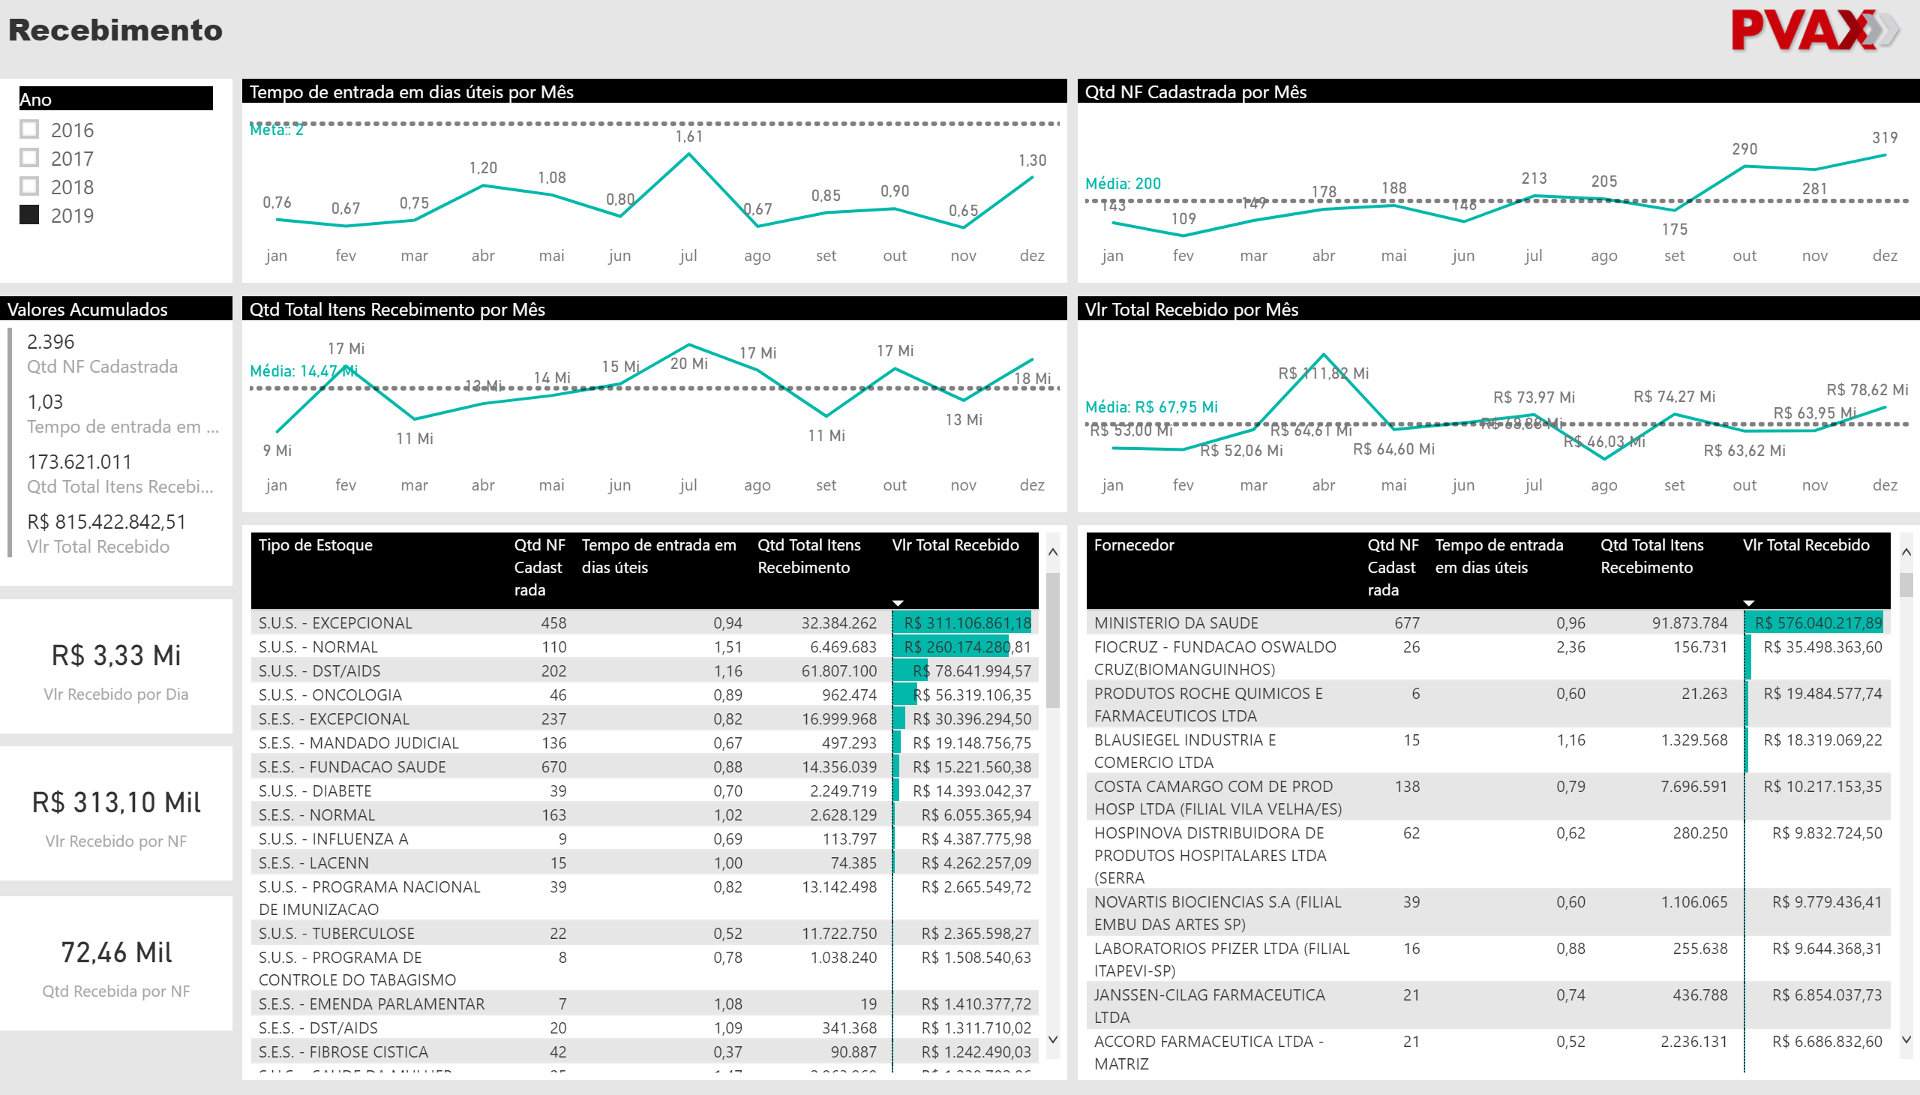
Fonte: PVAX

Slide 28
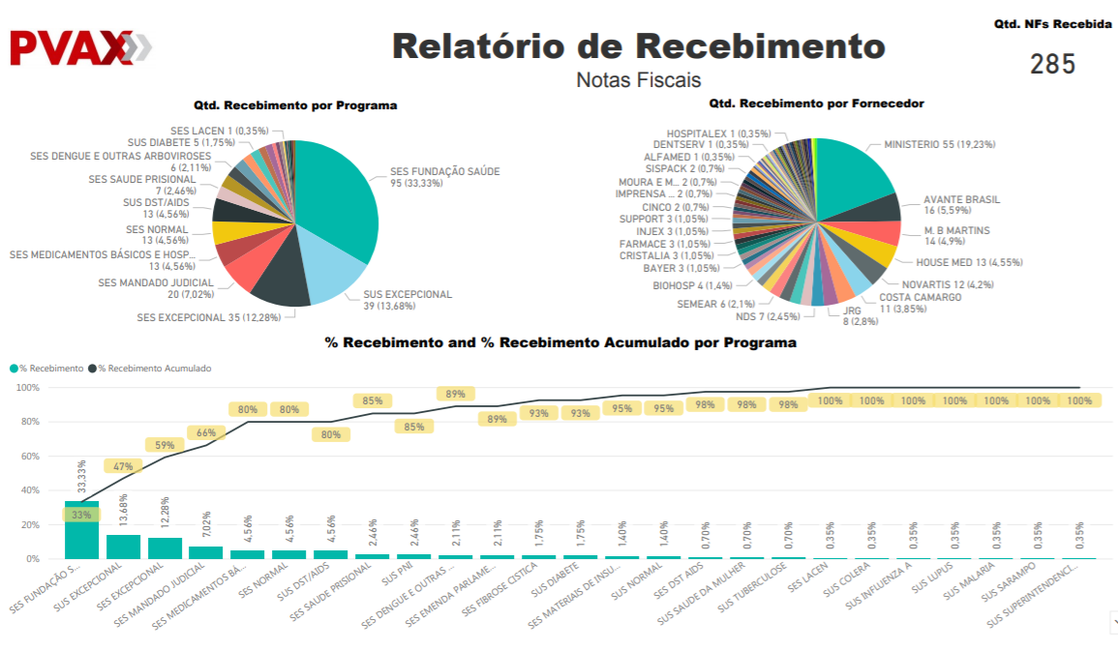
Fonte: PVAX

Slide 29
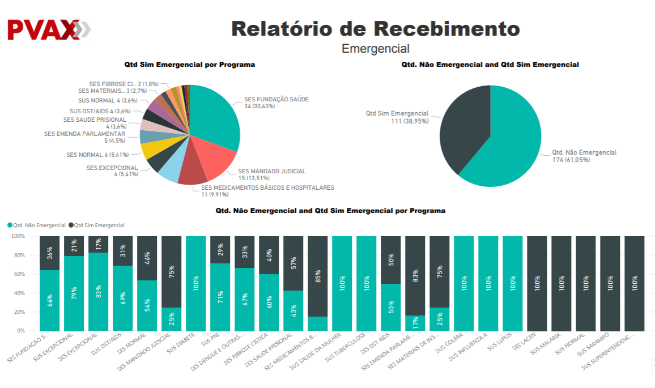
Fonte: PVAX

Slide 30





Armazenagem

Slide 31
Definição
guarda, manuseio e conservação segura de medicamentos e produtos para a saúde;

Slide 32
Lei 8.666/1993
Art. 15. As compras, sempre que possível, deverão:
§ 7º Nas compras deverão ser observadas, ainda:
III - as condições de guarda e armazenamento que não permitam a deterioração do material.

Slide 33
RDC 430/2020
Art. 42. O exercício da atividade de armazenagem de medicamentos requer, no mínimo:
I - área de recebimento e expedição de medicamentos separadas entre si;
II - área de armazenagem geral de medicamentos;
III - área ou local de armazenagem de medicamentos devolvidos;
IV - área ou local de armazenagem de medicamentos reprovados, vencidos, recolhidos, suspeitos de falsificação ou falsificados;
V - área ou local de armazenagem de medicamentos sujeitos ao regime especial de controle, quando aplicável;

Slide 34
VI - área ou local de armazenagem de medicamentos em quarentena, quando aplicável;
VII - área de armazenagem de medicamentos com radionuclídeos, quando aplicável;
VIII - área de depósito de materiais de limpeza;
IX - área de administração; e
X - área de cantinas ou refeitórios, quando existentes, e de vestiários, sanitários e lavatórios, sem comunicação direta com as áreas de armazenagem.

Slide 35
Controles
Checklist Semanal – Periodicidade: semanal. Responsabilidade: Corpo Técnico.
Relatório de Auto Inspeção CGA – Periodicidade: Semestral. Responsabilidade: Corpo Técnico.
Plano de Auditoria – Periodicidade: Trimestral. Responsabilidade: Coordenação.
Inventário por Amostragem – Periodicidade: Mensal. Responsabilidade: Coordenação.
Relatório de Conformidade – Periodicidade: Semanal. Responsabilidade: Coordenação.
Inventário Geral – Periodicidade: Anual. Responsabilidade: Coordenação e PVAX.

Slide 36
RDC 430/2020
Medicamentos Termolábeis
Art. 77. Deve-se minimizar a exposição à temperatura ambiente durante o recebimento e a expedição de medicamentos termolábeis, incluindo, se necessário, a adoção de áreas refrigeradas junto aos espaços de recebimento e expedição.
Parágrafo único. O tempo total de exposição dos medicamentos termolábeis à temperatura ambiente, durante as operações a que se refere o caput deste artigo, deve ser registrado.

Slide 37
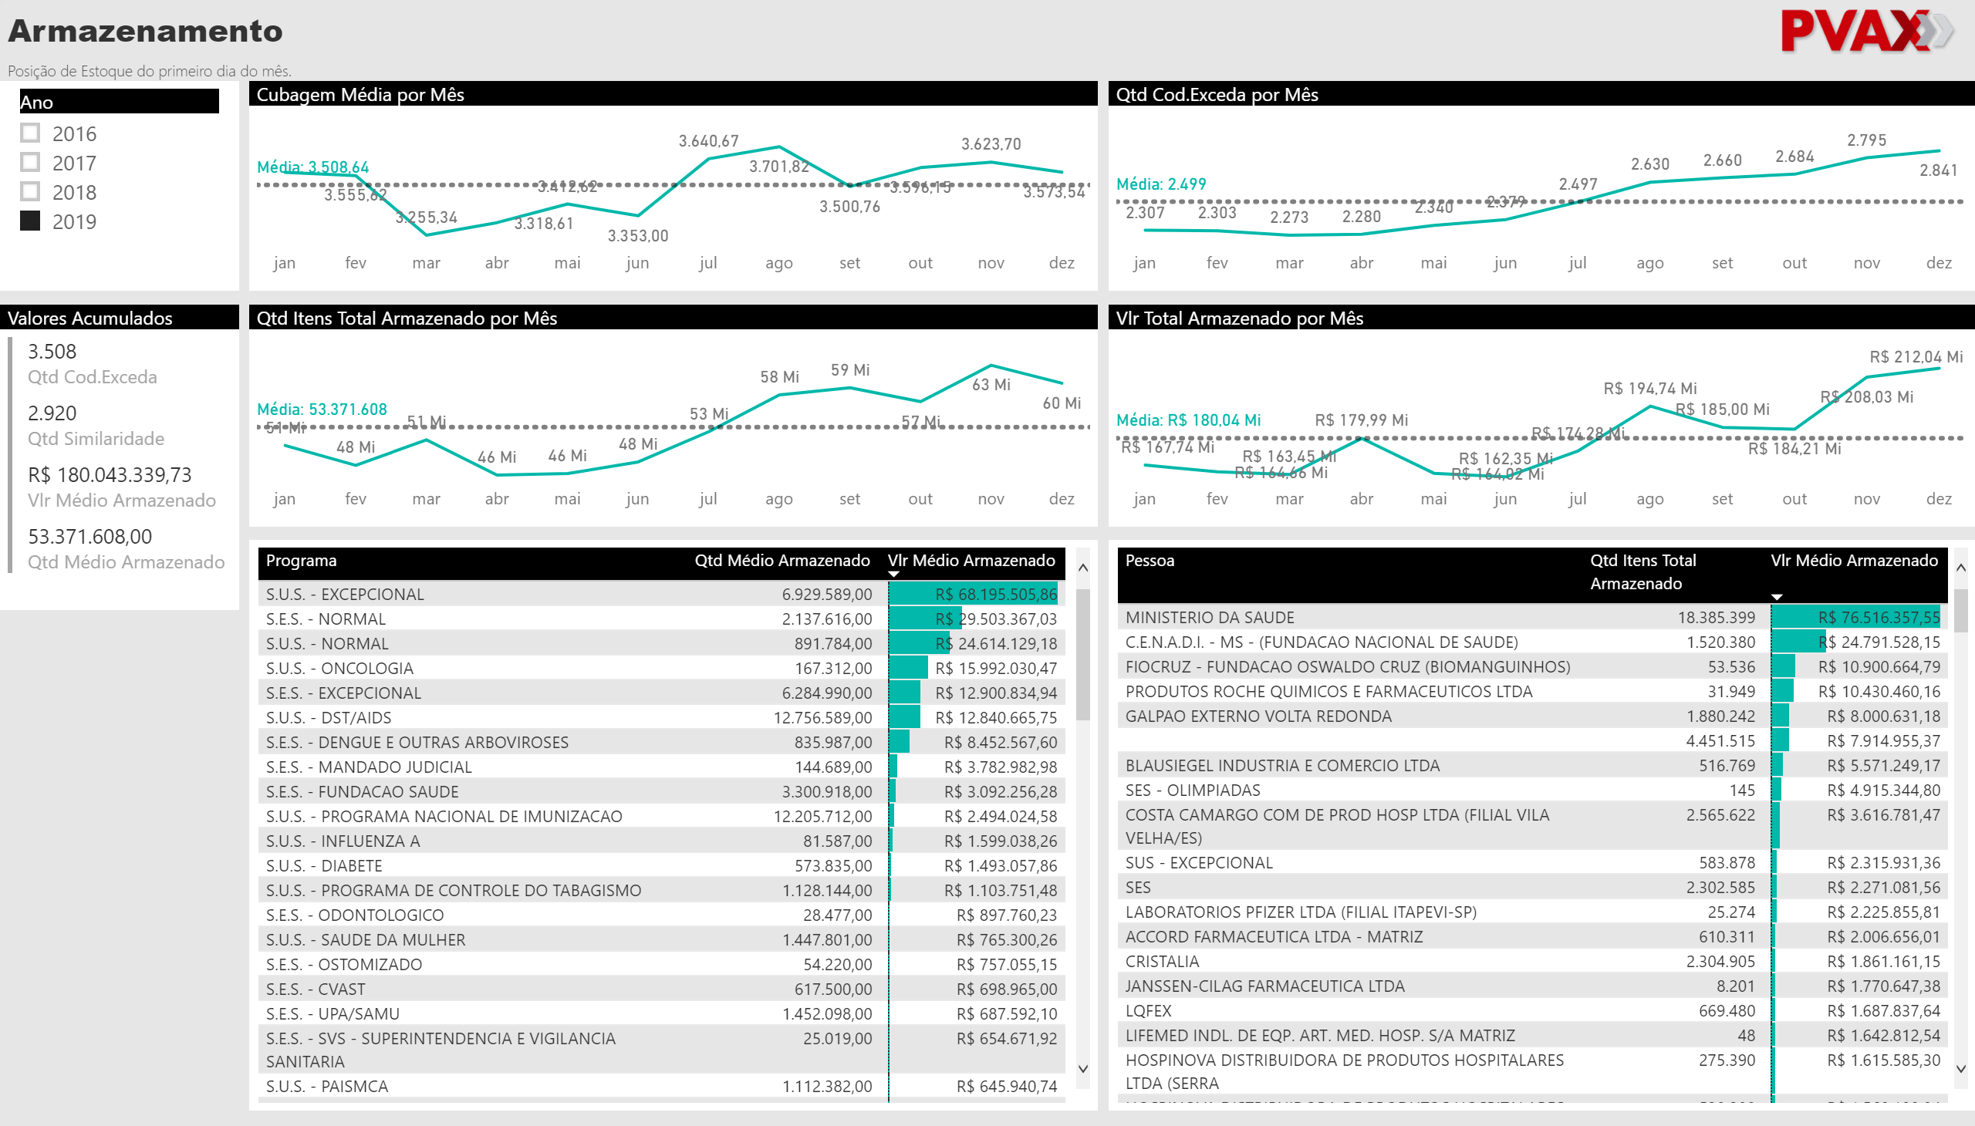
Fonte: PVAX

Slide 39



Distribuição

Slide 40
Definição
conjunto de atividades relacionadas à movimentação de cargas que inclui o abastecimento, armazenamento e expedição de medicamentos, excluída a de fornecimento direto ao público;

Slide 41
Lei 8.666/1993
Art.15 - § 7º :
II - a definição das unidades e das quantidades a serem adquiridas em função do consumo e utilização prováveis, cuja estimativa será obtida, sempre que possível, mediante adequadas técnicas quantitativas de estimação;

Slide 42
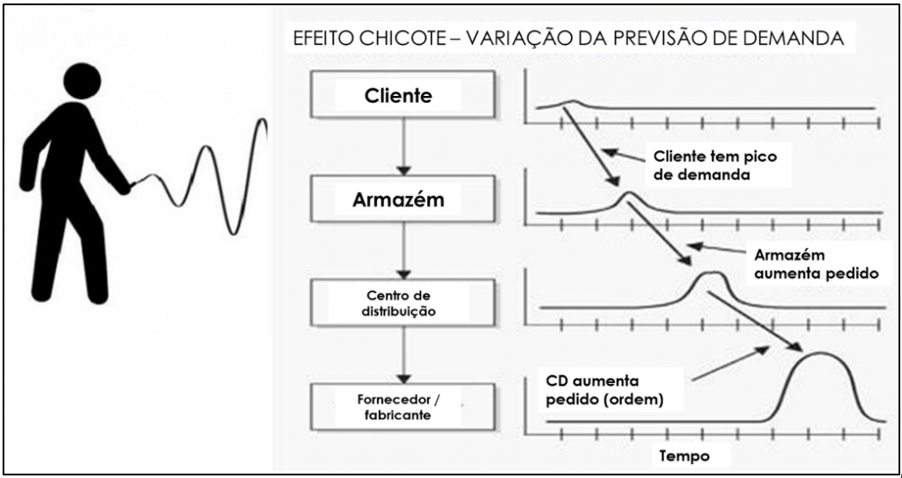

Slide 43
RDC 430/2020
Art. 64. São obrigações das empresas que realizam o transporte de medicamentos:
I - dispor do manifesto de carga transportada com a previsão de desembarque a bordo do veículo transportador;
II - monitorar as condições de transporte relacionadas às especificações de temperatura, acondicionamento, armazenagem e umidade do medicamento utilizando instrumentos calibrados;
III - aplicar os sistemas passivos ou ativos de controle de temperatura e umidade que sejam necessários à manutenção das condições requeridas pelo registro sanitário ou outras especificações aplicáveis;
IV - fornecer ao contratante todos os dados relativos às condições de conservação durante o transporte, bem como durante a armazenagem em trânsito;

Slide 44
V - prover acesso restrito aos medicamentos; e
VI - receber e entregar medicamentos somente às empresas devidamente autorizadas e licenciadas para as atividades relacionadas.
§1º O controle previsto no inciso III pode ser eliminado quando da utilização de condições de transporte qualificadas para a rota.
§2º A obrigatoriedade do monitoramento de temperatura e umidade prevista no inciso II pode ser isentada quando o tempo máximo de transporte for comprovado nos registros como inferior a 8 (oito) horas, este for realizado ao ponto final de dispensação do medicamento e forem utilizadas embalagens térmicas que disponham de qualificação condizente com o tempo e as condições do transporte.

Slide 45
Art. 65. Os sistemas de transporte utilizados devem dispor de mecanismos que forneçam evidências de acessos não autorizados.
Parágrafo único. É vedada às empresas transportadoras ou operador logístico, quando na atividade de transportador, a violação da carga transportada.

Slide 46
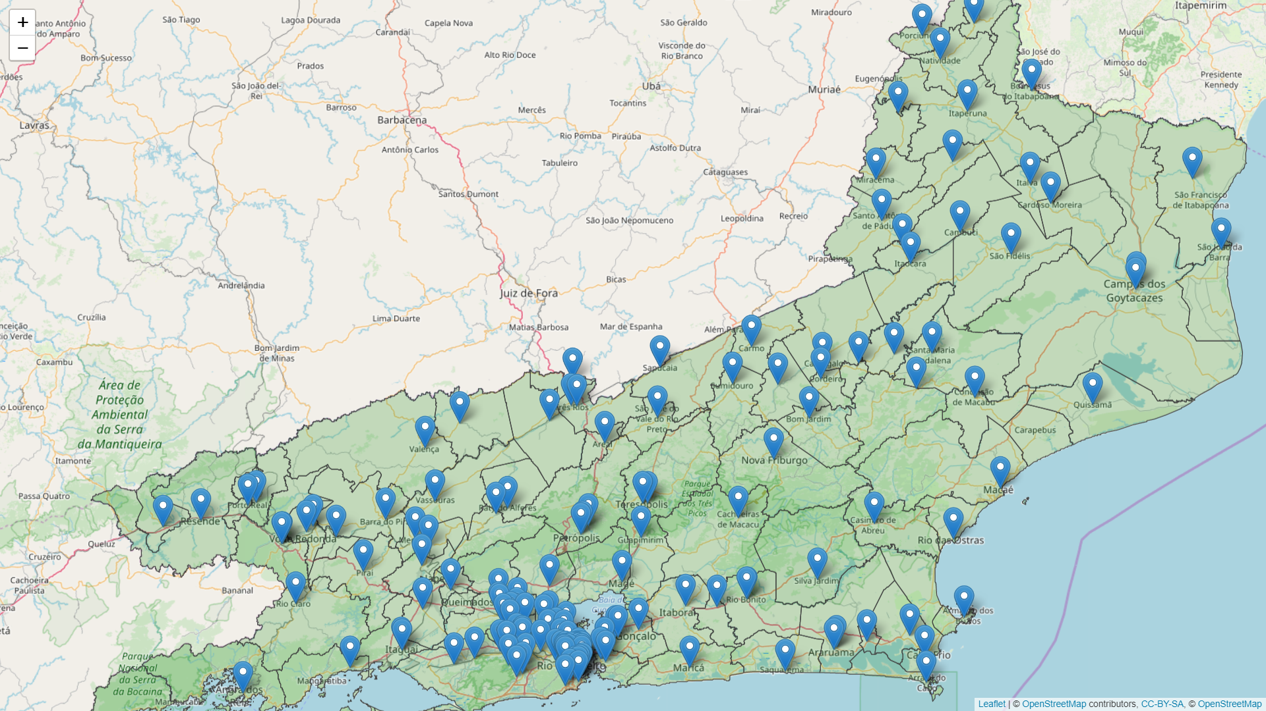
Pontos de Entrega

Slide 47
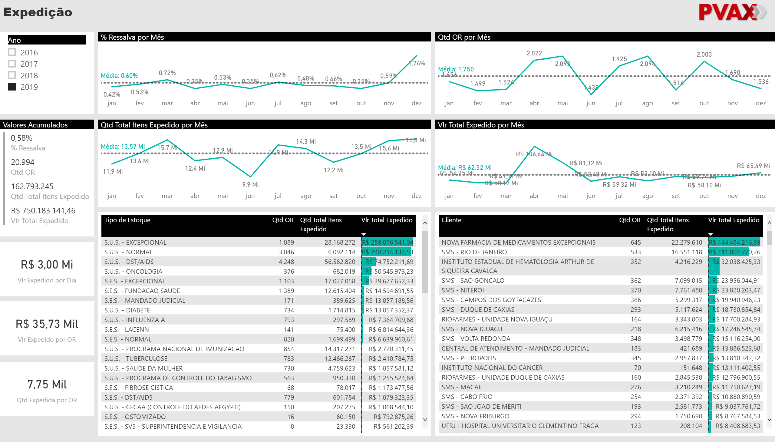
Fonte: PVAX

Slide 48
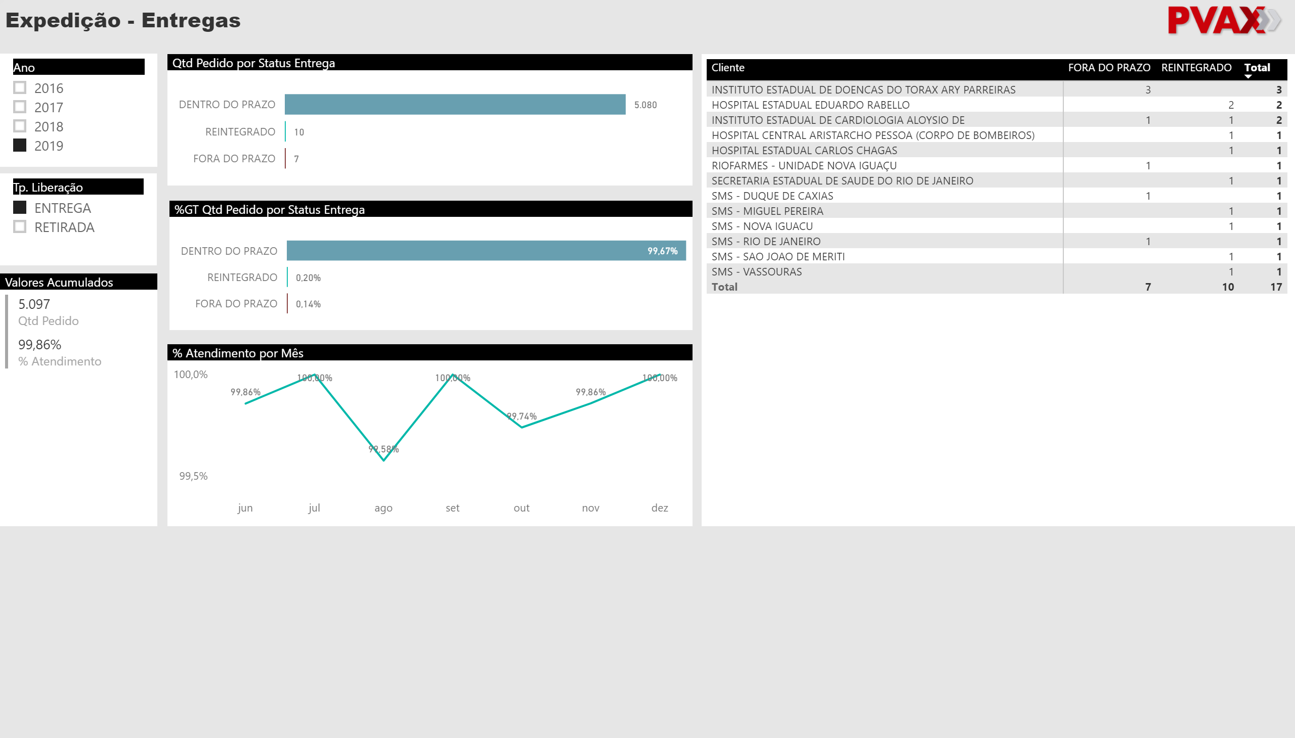
Fonte: PVAX

Slide 49
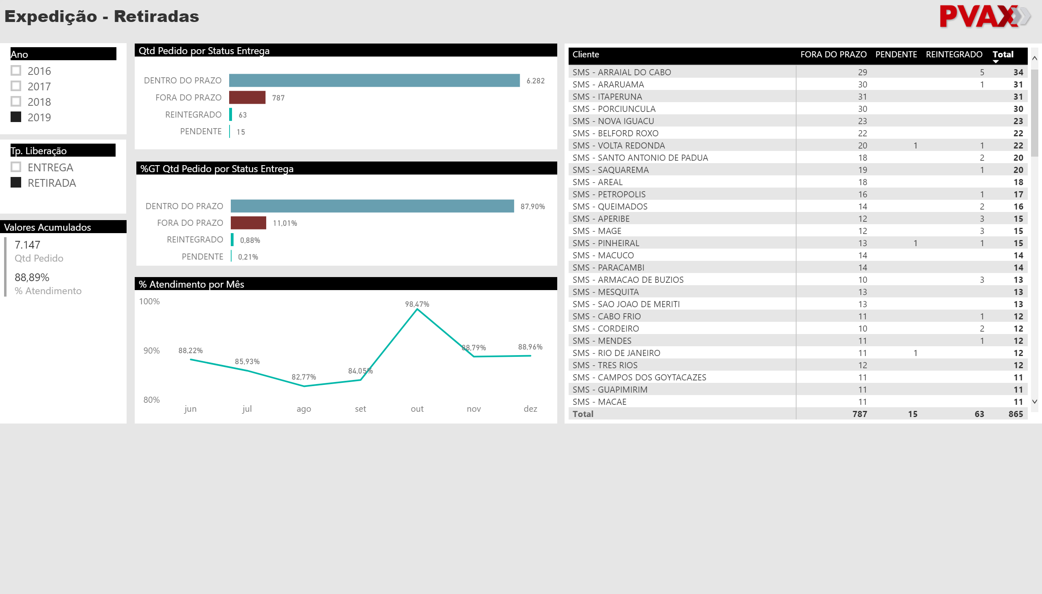
Fonte: PVAX

Slide 51

Ações em Andamento
Baixas de Inservíveis
Inventário 2020
Estoque – Itens sem giro
Atesto Eletrônico
Liberação de Espaço

Slide 52

Desafios
Participar do Programa de Excelência em Qualidade
Otimizar o giro de estoque
Integração dos sistemas
Transição do contrato
Arquivo Físico
Inservíveis

Slide 53

“Tudo o que temos de decidir é o que fazer com o tempo que nos é dado”.
Gandalf
Esta Foto de Autor Desconhecido está licenciado em CC BY-SA

